Slide 1
Детективная
доска
ПРОЕКТ · 2026
L. BRACKENSTALL · CLAIM
“Lady Brackenstall was at oaken chair”
~ extracted
EVENT
Lady Brackenstall at window
~ curated
Detective Board: локальный офлайн-следователь по 20 рассказам о Шерлоке Холмсе
! CONTRADICTION
conditional · rule R1
АВТОРЫ
Верховых Егор · Стрижевский Андрей · Парамонов Даниил · Приц Артём
30.10.2026
Notes:
Титульный слайд. Название проекта, подзаголовок и четыре автора. Справа фрагмент настоящей доски: карточки с фактами и цитатами, красные нити и тег противоречия. Проект работает локально и без сети: отвечает на вопросы по двадцати рассказам о Шерлоке Холмсе и показывает, на чём держится каждый ответ.

Slide 2
Цель и задачи
Отвечать по тексту рассказов и показывать, на чём держится ответ.
01
Достать из текста факты вместе с дословными цитатами.
02
Проверить факты правилами, а не мнением модели.
03
Честно отказываться, если в тексте ответа нет.
04
Измерить качество и записать слабые места.
2 · Детективная доска
Notes:
Цель проекта одной фразой и четыре задачи. Главное: каждый ответ должен опираться на цитату из рассказа, а если в тексте ответа нет, система отказывается.

Slide 3
Зачем это нужно
3 из 30
верных ответов у модели без поиска по тексту (тест, 30 вопросов)
Обычная языковая модель отвечает уверенно, даже когда не знает.
Она выдумывает факты и цитаты.
Наш ответ: цитата из текста или отказ.
3 · Детективная доска
Notes:
Проблема обычной модели: она отвечает уверенно и выдумывает. На тесте из 30 вопросов без поиска по тексту она ответила верно только на 3. Метки ответов в тесте человек не проверял.

Slide 4
Как устроено
20 рассказов
Модель
Граф фактов
Правила
Агент
Доска
596 фрагментов
извлекает факты
с цитатами
R1, R2, R3
ответ или отказ
и трасса
Модель достаёт факты, правила их проверяют.
Всё работает на одном ноутбуке без сети.
4 · Детективная доска
Notes:
Конвейер слева направо: рассказы режутся на фрагменты, модель достаёт из них факты с цитатами, факты складываются в граф, правила проверяют их, агент отвечает цитатой или отказом, доска показывает путь ответа. Ответ опирается на проверку фактов правилами. Всё работает локально, без интернета.

Slide 5
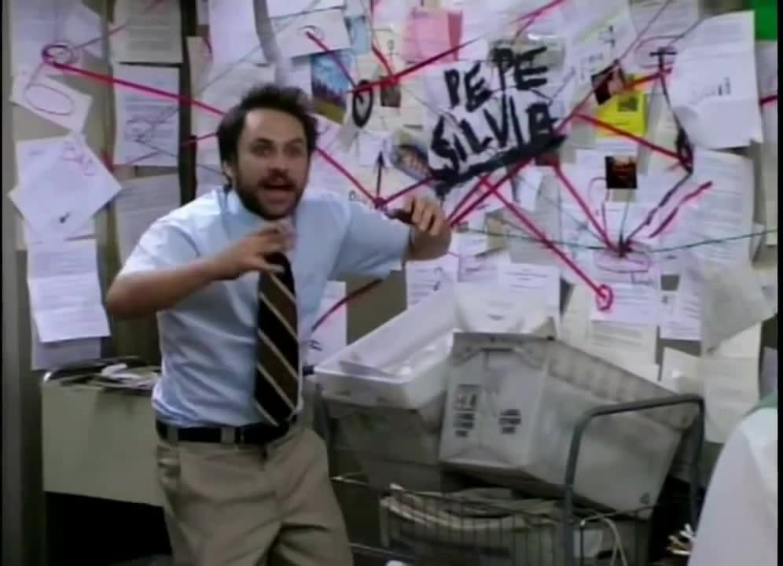
Доска без проверки
Нитей много, а проверки фактов нет.
У нас каждая нить опирается на цитату, а правила ищут противоречия.
Кадр из сериала «В Филадельфии всегда солнечно», известный мем про доску с нитями.
5 · Детективная доска
Notes:
Шуточный слайд-мостик. На кадре стена с бумагами и красными нитями, но нитям не на чем держаться: нигде не видно, откуда взят факт и можно ли ему верить. У нашей доски наоборот: каждая карточка хранит цитату из рассказа и метку происхождения, а связи проверяют правила.

Slide 6
Так выглядит доска
L. BRACKENSTALL · CLAIM
“Lady Brackenstall was at oaken chair”
~ extracted
01
Каждая карточка: факт и цитата из рассказа.
L. BRACKENSTALL · CLAIM
“She has red spots on her limb”
~ extracted
02
PERSON
Lady Brackenstall
Метка внизу показывает происхождение: extracted, derived, curated.
EVENT
Lady Brackenstall at window
~ curated
EVENT
Lady Brackenstall at oaken chair
~ curated
03
Красная нить связывает факты. Красный тег: правило нашло противоречие.
! CONTRADICTION
conditional · rule R1
6 · Пример из Abbey Grange: леди Брэкенсталл, стул и окно (данные демо)
Notes:
Так выглядит интерфейс: доска-пробка с карточками. Каждая карточка хранит факт и цитату из рассказа, метка внизу говорит, откуда факт. Красные нити связывают карточки. Красный тег появляется, когда правило нашло противоречие: здесь правило R1 сравнило два события, где леди Брэкенсталл находится в один и тот же момент. Факты про стул и окно в демо введены вручную и перепроверены человеком 29.10.2026 (метка curated). Вывод всё равно помечен как conditional: время в этих фактах относительное и оценено с низкой уверенностью. Рисунок собран по настоящему интерфейсу.

Slide 7
Откуда взят каждый факт
extracted
достала модель; может ошибаться
derived
вывело правило; есть объяснение
conditional
правило на сомнительном факте
curated
факт введён вручную и перепроверен человеком (в демо)
У каждого факта есть метка происхождения. По ней видно, чему верить меньше, а чему больше.
7 · Детективная доска
Notes:
Четыре метки. extracted: достала модель, может ошибаться. derived: вывело правило, есть объяснение. conditional: правило сработало на сомнительном факте. curated: факты в демо, введённые вручную и перепроверенные человеком 29.10.2026.

Slide 8
Три правила
R1
Человек не может быть в двух местах сразу.
R2
Порядок событий не замыкается в круг.
R3
Слова свидетеля не спорят с установленным фактом.
Если данных нет, ответ «неизвестно».
8 · Детективная доска
Notes:
Правила работают без модели, это обычный код. R1: человек в двух местах в пересекающееся время. R2: порядок событий без цикла. R3: показание свидетеля против установленного факта. Если данных не хватает, правило отвечает «неизвестно».

Slide 9
Результат: ответ по тексту или отказ
3 из 30
только модель
11 из 30
только поиск по тексту
13 из 30
агент (поиск + правила + отказ)
Шкала: 30 вопросов теста. Метки ответов человек не проверял. От простого поиска агент значимо не отличается.
9 · Детективная доска
Notes:
Тест на 30 вопросах: только модель дала 3 верных ответа, только поиск 11, агент 13. Шкала у всех одна, от нуля до тридцати. Оговорка: метки ответов человек не проверял, разница между поиском и агентом статистически не значима.

Slide 10
Что пока не работает
0 из 12
противоречий нашли правила на автоматическом графе
16 и 7
фактов «кто где был» осталось на 159 фрагментах (две модели)
0
из них привязаны ко дню рассказа
4
строгих факта в эталоне для проверки
10 · Источник: отчёт о проходе присутствия (PR #29, влит)
Notes:
Слабое место проекта. Правила точны, но на автоматическом графе им не хватает фактов: найдено 0 из 12 противоречий. Извлечение «кто где был» оставило 16 и 7 фактов на 159 фрагментах у двух моделей, и ни один не привязан ко дню рассказа. Эталон для проверки содержит всего четыре строгих факта, поэтому оценки неустойчивы. В демо красные конфликты держатся на фактах, введённых вручную и перепроверенных человеком.

Slide 11
Скорость, интерфейс, тесты
ДОСКА: ВРЕМЯ РАСТЕРИЗАЦИИ, МС
986
автотестов прошли за 9,6 с
Доска | Действие | Было | Стало
14 карточек | сдвиг | 2 400 | 225
14 карточек | масштаб | 2 100 | 315
200 узлов | сдвиг | 2 060 | 384
200 узлов | масштаб | 13 900 | 2 780
28,4 с
медиана ответа на ноутбуке без GPU (замер не в чистом окне)
PR #30 (влит): headless Chromium, скриптовые сдвиг и масштаб. Шум на масштабе большой; на целевом ноутбуке не измерено. В покое картинка прежняя (отличие 1,5 из 255).
11 · Детективная доска
Notes:
Слева: сколько времени уходит на отрисовку доски до и после правки из PR 30. Сдвиг на доске из 200 узлов: 2060 против 384 миллисекунд, масштаб: 13 900 против 2 780. Это замер в headless Chromium, а не на целевом ноутбуке, шум на масштабе большой. Справа: 986 автотестов проходят за 9,6 секунды. Ответ на ноутбуке без видеокарты занимает в медиане 28,4 секунды.

Slide 12
Угадывание виновного: ненадёжно
2 из 6
Тест (8 рассказов, один прогон): ни один метод не лучше простых.
Dev (8): лучший из ~35 вариантов угадал 4 из 8. Цифра завышена.
Интервал 0,10–0,70; один оправданный назван первым.
виновный назван первым на 6 новых рассказах; столько же у «самого упоминаемого»
Невиновных не обвиняет, но ценой частых отказов.
Метки виновного не проверены человеком. Ветка feat/suspects-matrix, в main её нет.
12 · Детективная доска
Notes:
Мы пробовали заставить систему угадывать виновного до развязки. Результат: ненадёжно. На тесте ни один метод не обыграл простые. На dev лучший из примерно тридцати пяти вариантов угадал 4 из 8, но на шести новых рассказах тот же метод угадал 2 из 6, как простой «самый упоминаемый». Интервал 0,10–0,70, то есть различить методы нельзя. Невиновных система не обвиняет, но для этого ей приходится часто отказываться отвечать. Метки виновного и точек обрыва не проверены человеком.

Slide 13
Выводы
01
Система отвечает цитатами и отказывается, когда ответа в тексте нет.
02
Агент немного лучше голой модели; от простого поиска значимо не отличается.
03
Правила точны, но автоматическому графу не хватает фактов.
04
Дальше: проверка наборов человеком, установка на двух ноутбуках.
13 · Детективная доска
Notes:
Четыре вывода. Сильная сторона: ответы с цитатами и отказ, когда ответа нет. Слабая: автоматический граф, где фактов для правил не хватает, и ненадёжное угадывание виновного. Дальше: человек проверяет эталонные наборы, система устанавливается и измеряется на двух ноутбуках.

Slide 14
Источники
docs/spike/results/eval-2026-10-28-test-7b7b197-7857839ed9be-175321.md
docs/spike/results/presence-pass-server-20261029.md
docs/perf/laptop-20261029.md
suspects-20261030.md (ветка feat/suspects-matrix)
Pull request #30 на GitHub: описание измерений
Верховых Егор · Стрижевский Андрей · Парамонов Даниил · Приц Артём
14 · Детективная доска
Notes:
Все цифры в презентации взяты из этих файлов репозитория и из описания PR 30. Файл suspects-20261030.md лежит в ветке feat/suspects-matrix, в основной ветке его пока нет.

